Slide 1
Figure analisi

Slide 2
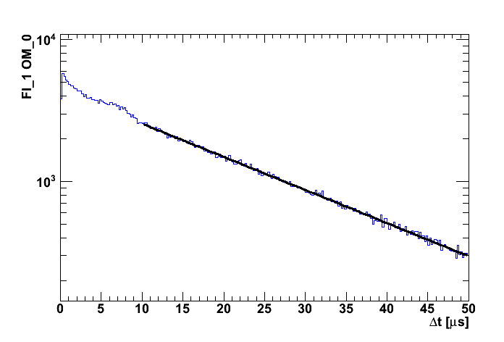
Fig. 7_2
Run 412 File 0, file duration ~2h43m
Floor 1 OM 0
dN/dt = A e^{-Δt/τ}
1/τ = -53.7±0.2 kHz
Type-II AfterPulses

Slide 3
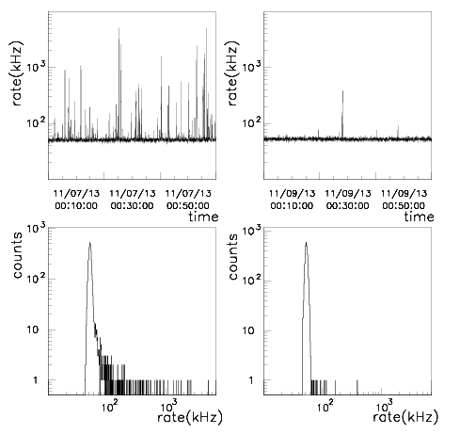
Fig 8
High rate
Low rate

Slide 4
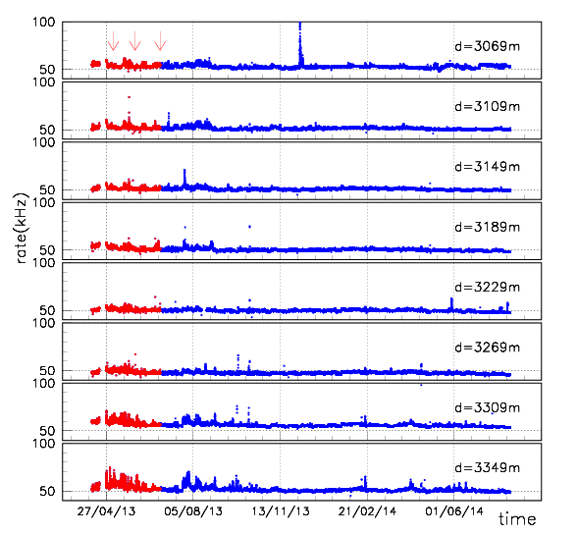
Fig 9

Slide 5
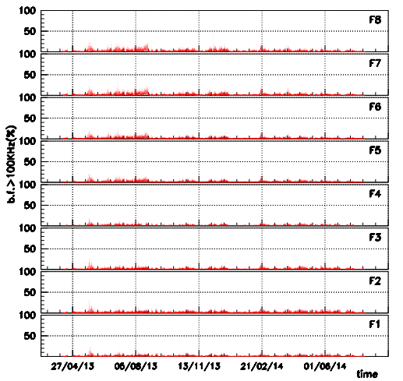
Fig. 10_1

Slide 6
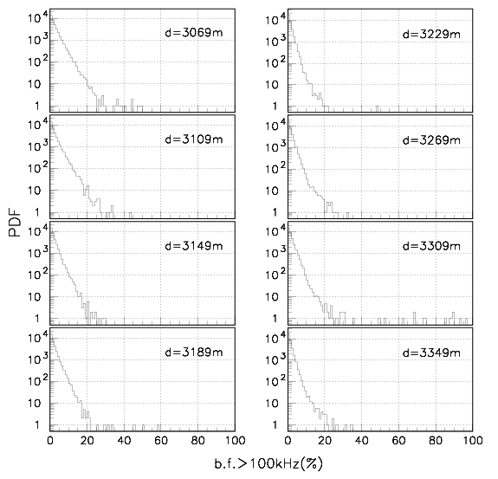
Fig 10_2

Slide 7
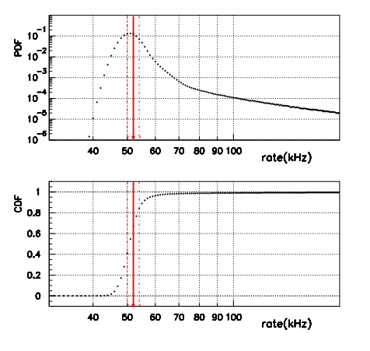
Fig. 11
Dati posteriori a luglio 2013

Slide 8
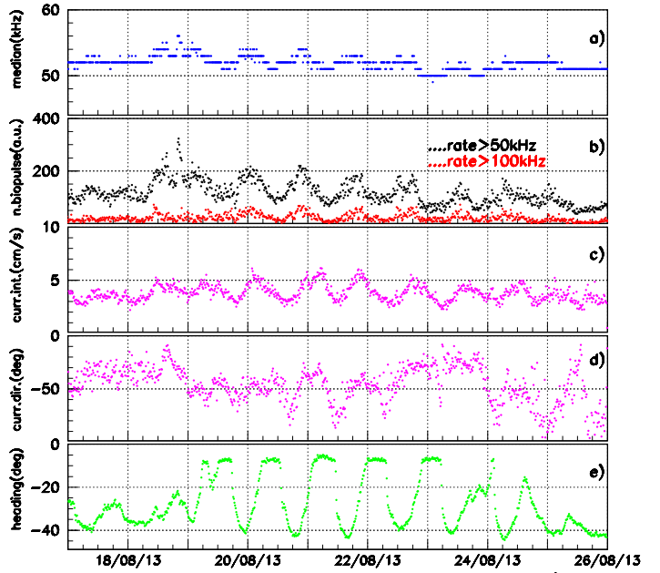
Fig. 12
Da discutere

Slide 9
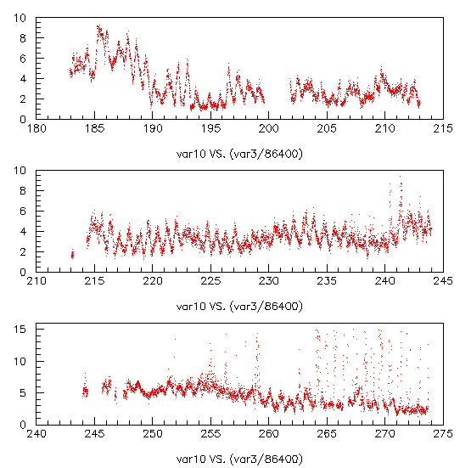
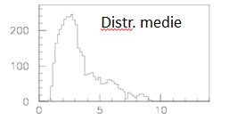
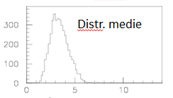
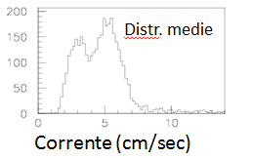
Correntometro Dati mediati ogni 10 min
luglio
Corrente (cm/sec)
Time (days)
agosto
Time (days)
settembre
Time (days)

